Slide 1



Логотип субъекта
От «Бережливой поликлиники» к «Новой модели медицинской организации, оказывающей первичную медико-санитарную помощь».
Непрерывное совершенствование.
Докладчик: Евсеевич Наталья Анатольевна,
руководитель РЦ ПМСП Ярославской области
02.07.2019

Slide 2


Этапы внедрения принципов и инструментов бережливого производства в деятельность медицинских организациях Ярославской области
86 поликлиник
80 поликлиник
Федеральный проект «Развитие системы оказания первичной медико-санитарной помощи» в части создания и тиражирования новой модели медицинской организации, оказывающей первичную медико-санитарную помощь
2020 - 2024
35 поликлиник
17 поликлиник
Федеральный проект «Развитие системы оказания первичной медико-санитарной помощи» в части создания и тиражирования новой модели медицинской организации, оказывающей первичную медико-санитарную помощь
2019
2 поликлиники
Приоритетный проект «Создание новой модели медицинской организации, оказывающей первичную медико-санитарную помощь»
2018
Тиражирование
пилотного проекта «Бережливая поликлиника»
январь 2017
Пилотный проект «Бережливая поликлиника»
ноябрь 2016
Управление потоками пациентов
Стандартизация процессов
Формирование системы управления
Вовлеченность персонала в улучшения процессов
Качества пространства
Эффективность использования оборудования
Качество медицинской помощи
Доступность медицинской помощи
Управление запасами

Slide 3
От отдельных проектов – к единой новой модели медицинской организации, оказывающей первичную медико-санитарную помощь
2018 год
Работа регистратуры медицинской организации
Лечебно-диагностический прием врача
Направление № 1:
Повышение
качества оказания
медицинских услуг
Лечебно-диагностический прием на дому
Профилактический прием
Вакцинация
Лекарственное обеспечение
Направление № 2:
Повышение
эффективности,
снижение
себестоимости
Управление ресурсами в медицинской организации
Снабжение медицинской организации
Поставка расходных
материалов для нужд
поликлиники «точно вовремя»
Транспорт
Выстраивание логистики служебного
автотранспорта
Санитарное содержание
Оптимизация процесса уборки помещений
Направление № 3:
Повышение производительности оборудования
Техническое обслуживание оборудования
КДЛ, УЗИ, рентген
Стандартизация улучшенных процессов
2019 год
Внедрение Критериев новой модели медицинской организации, оказывающей первичную медико-санитарную помощь

Slide 4
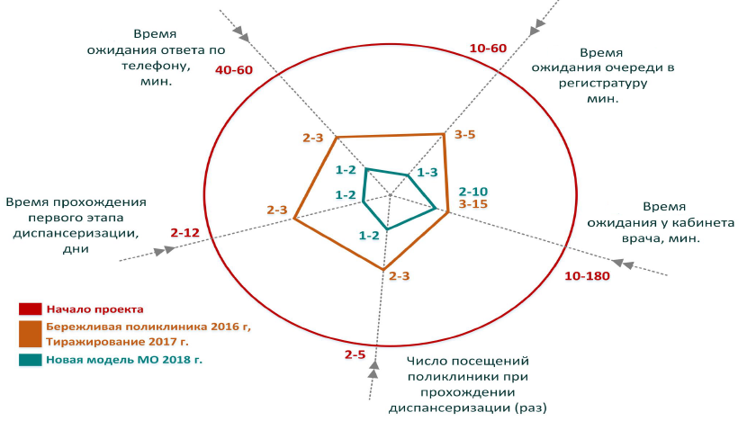
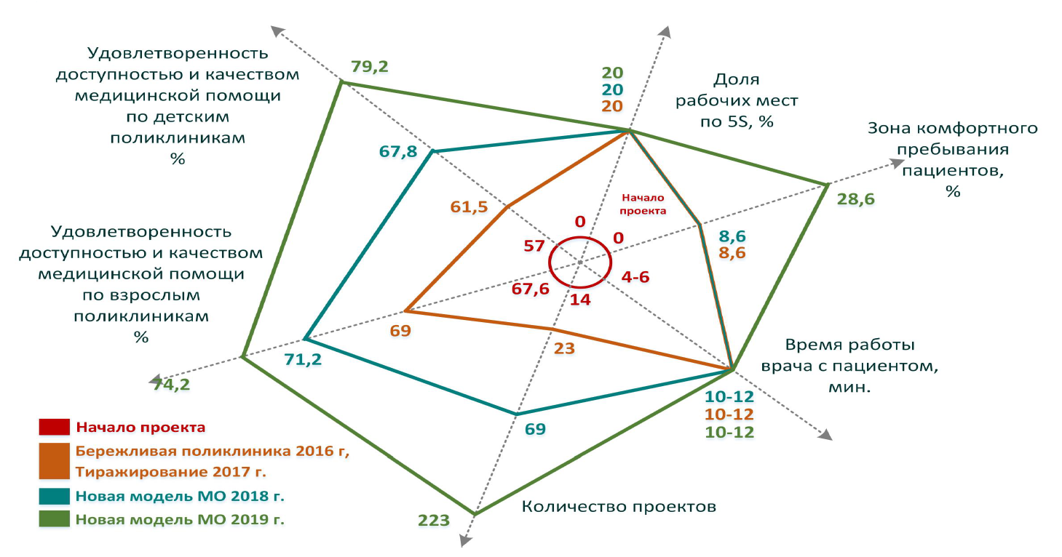
Итоги реализации проектов медицинских организаций Ярославской области в 2018 году
Сокращение потерь
Повышение удовлетворенности населения качеством медицинской помощи

Slide 5
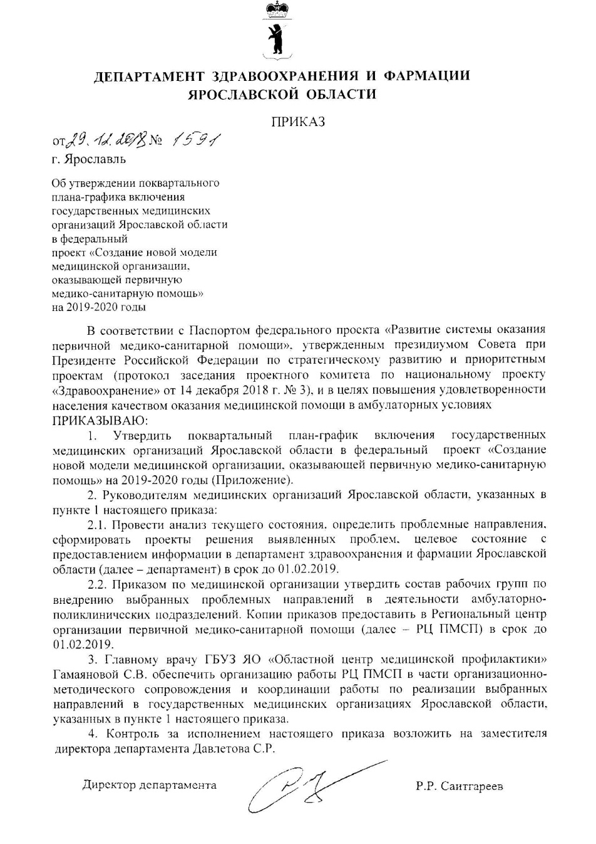
Нормативное регулирование федерального проекта «Развитие системы оказания первичной медико-санитарной помощи»
на уровне Ярославской области
«2. Цель и показатели регионального проекта»
Цель: Обеспечение оптимальной доступности для населения (в том числе для жителей населенных пунктов, расположенных в отдаленных местностях) медицинских организаций, оказывающих первичную медико-санитарную помощь; обеспечение охвата всех граждан профилактическими медицинскими осмотрами не реже одного раза в год; оптимизация работы медицинских организаций, оказывающих первичную медико-санитарную помощь, сокращение времени ожидания в очереди при обращении граждан в указанные медицинские организации, упрощение процедуры записи на прием к врачу; формирование системы защиты прав пациентов.
№ п/п | Наименование показателя | Тип показателя | Базовое значение |  | Период, год
 |  |  | Значение | Дата | 2019 | 2020 | 2021 | 2022 | 2023 | 2024
1. | Число граждан, прошедших профилактические осмотры, млн. чел. | основной | 0,412 | 31.12.2017 | 0,457 | 0,477 | 0,500 | 0,639 | 0,756 | 0,885
2. | Доля впервые в жизни установленных неинфекционных заболеваний, выявленных при проведении диспансеризации и профилактическом медицинском осмотре у взрослого населения, от общего числа неинфекционных заболеваний с впервые установленным диагнозом, % | дополнительный | 3,1 | 31.12.2017 | 5,9 | 8,7 | 11,5 | 14,4 | 17,2 | 20,0
3. | Количество медицинских организаций, участвующих в создании и тиражировании «Новой модели медицинской организации, оказывающей первичную медико-санитарную помощь», ед. | основной | 34 | 31.12.2017 | 80 | 86 | 86 | 86 | 86 | 86
4. | Доля записей к врачу, совершенных гражданами без очного обращения в регистратуру медицинской организации, % | дополнительный | 10,0 | 31.10.2018 | 19,0 | 28,0 | 38,0 | 47,0 | 56,0 | 65,0
5. | Доля обоснованных жалоб (от общего количества поступивших жалоб), урегулированных в досудебном порядке страховыми медицинскими организациями, % | дополнительный | 52,8 | 31.12.2017 | 55,8 | 59,8 | 64,3 | 68,3 | 72,3 | 76,3
6. | Доля медицинских организаций, оказывающих в рамках обязательного медицинского страхования первичную медико-санитарную помощь, на базе которых функционируют каналы связи граждан со страховыми представителями страховых медицинских организаций (пост страхового представителя, телефон, терминал для связи со страховым представителем), % | дополнительный | 22,2 | 31.12.2017 | 64,2 | 90,1 | 90,1 | 90,1 | 90,1 | 90,1
7. | Число лиц (пациентов), дополнительно эвакуированных с использованием санитарной авиации (ежегодно, человек) не менее | дополнительный | - | 31.12.2017 | 0 | 0 | 43 | 48 | 52 | 57

Slide 6
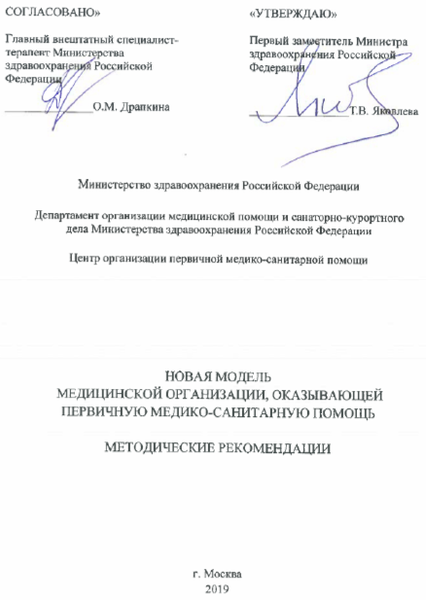
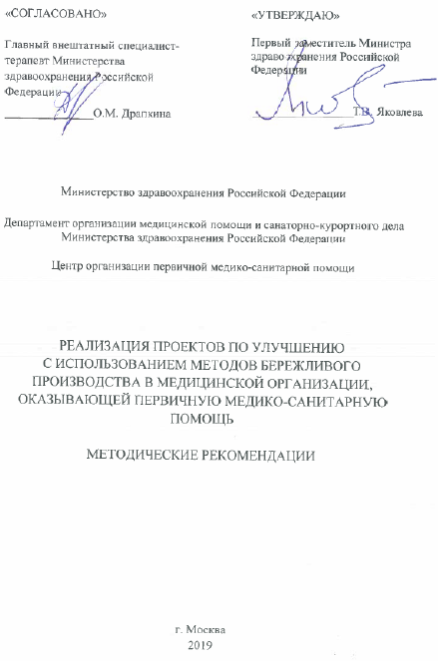

Методические рекомендации 2019 года
Реализация проектов по улучшению с использованием методов бережливого производства
в медицинской организации, оказывающей первичную медико-санитарную помощь
Новая модель медицинской организации, оказывающей первичную медико-санитарную помощь
Эффективная система
навигации в медицинской организации

Slide 7
Внедрение Критериев новой модели медицинской организации, оказывающей первичную медико-санитарную помощь
1. Потоки пациентов
Наименование МО | Показатель | Исходное состояние 17.12.2018 | Текущее состояние 14.06.2019 | Значение критерия
ГБКУЗ ЯО «Центральная городская больница» взрослая поликлиника № 2 ГАУЗ ЯО «Клиническая больница № 2» взрослая поликлиника ГУЗ ЯО «Детская поликлиника № 3» ГУЗ ЯО Детская поликлиника № 5 ГБУЗ ЯО «Клиническая больница № 10» детская поликлиника ГБУЗ ЯО «Клиническая больница № 10» взрослая поликлиника ГУЗ ЯО «Городская поликлиника № 3 им. Н. А. Семашко» ГБУЗ ЯО «Борисоглебская ЦРБ» поликлиника ГБУЗ ЯО «Ростовская ЦРБ» поликлиника для взрослых ГУЗ ЯО «Угличская ЦРБ» детская поликлиника | 1.1 Количество пересечений потоков при проведении диспансеризации, профилактических медицинских осмотров с иными потоками пациентов в поликлинике | 3-5 | 2-3 | 3
 | 1.2 Количество пересечений потоков пациентов при предоставлении платных медицинских услуг и медицинской помощи в рамках территориальной ПГГ на соответствующий календарный год и плановый период | 2-3 | 1 | 1
 | 1.3 Последовательность действий пациента в потоке процесса оказания ему медицинской помощи на примере | 2 | 1 | 1

Slide 8

Карта потока создания ценности (текущее состояние)
Процесс диспансеризации
2
3
6
7
8
4
5
2-25 чел
6-175 мин
10
4-12 чел.
32-120 мин
9
4-12 чел
32-144 мин
4-5 чел.
20-40:10 мин
10
10
5-8 чел.
20-48:20 мин
7-9 чел.
7-18 мин
4-12чел.
12-60 мин
13-28 мин
Регистратура
Терапевт
ЭКГ
ФЛГ
Окулист
Забор крови
Лаборатория
1-3 дн
Терапевт
2 этап (нет)
1
1
1
1
1
1
1-3 дн
1
1
20 м.
50 м.
56 м.
160 м.
68 м.
90 м.
54 м.
70 м.
T=360-
10500 с
T=180
-420 с
T=1920-
8640 с
T=480
-720 с
T=1200-
2410 с
T=300-
490 с
T=1200-
2900 с
T=245-
380 с
T=420-
1080 с
T=110
-150 с
T=86400-
259200 с
T=720-
3600 с
T= 198-
328 с
T=780
-1680 с
T=780
-1680 с
T=86400
-259200 с
T=1920
-7200 с
T=480
-600 с
Время цикла: 556140 секунд Время создания ценности: 2668 секунд Коэффициент эффективности: 0,48%
1
Лишние перемещения по поликлинике
Длительное время ожидания в очереди у окна регистратуры
Длительное время ожидания в очереди у кабинета врача-терапевта (от 32 до 144 мин)
Длительное время ожидания забора крови (от 1 до 3 дней)
Длительное время ожидания результатов обследования (от 1 до 3 дней)
Длительное время ожидания в очереди у кабинета ЭКГ (от 20 до 40 мин)
Длительное время ожидания в очереди у кабинета ФЛГ (от 20 до 48 минут)
Длительное время ожидания в очереди у кабинета офтальмолога
Отсутствие пациентов, направленных на 2 этап ДОГ
Пересечение потоков здоровых и больных при прохождении ДОГ ВН
2
3
4
5
6
7
7
9
10

Slide 9
Карта потока создания ценности (целевое состояние)
Процесс диспансеризации
I этап
II этап
Кабинет медицинской профилактики
Печать ТАП, Заполнение ф. 131, анкетирование, антропометрия, измерение АД, ВГД, экспресс-анализ глюкоза/холестерин, выдача направлений на др.исследования
0-2 чел.
0-2 чел.
0-2 чел.
Лаборатория (скр.кровь)
ФЛГ
Окулист (ВГД)
ЭКГ
Уч.терапевт
УЗДГ
ФД
(спирометрия
Хирург
Окулист
Терапевт
24м
58м
68м
56м
70м
24м
T=810-950с
T=780
-1680 с
T=0
-720с
T=245
-380 с
T= 0 – 300 с
T=110
-150 с
T=0
-970 с
T=300
-490 с
T=600
-720 с
Время цикла: 33480 секунд Время создания ценности: 2690 секунд Коэффициент эффективности: 8,03%

Slide 10
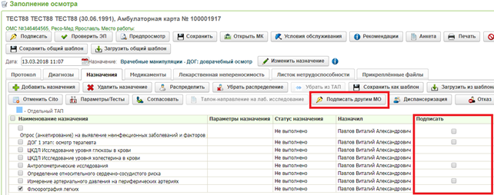
Критерий 1.1. Количество пересечений потоков при проведении диспансеризации, профилактических медицинских осмотров с иными потоками пациентов в поликлинике.
На первом этаже отдельно выделенного блока организована работа отделения медицинской профилактики (кабинет ЭКГ, ФЛГ, кабинет для забора крови, смотровой кабинет).
Автоматизация процесса диспансеризации
в клинических сервисах РС ЕГИСЗ ЯО включает:
Предварительную запись на проведение доврачебного осмотра
Анкетирование и составление заключения с автоматическим определением факторов риска
Назначение медицинских услуг по 1-му и 2-му этапу диспансеризации в соответствии со стандартом по возрасту и полу пациента
Печать форм:
  Согласие на диспансеризацию
  Отказ от диспансеризации
  Форма анкеты по
  диспансеризации
  Заполненная анкета и
  заключение
  Технологические карты этапов
  диспансеризации
  Паспорт здоровья
  Карта учета диспансеризации
  (Форма №131у)
  Отчетная форма №131о
Во фронт-офисе организована работа администратора холла.
Потоки пациентов разделены по времени в расписании приема врачей-узких специалистов и диагностических исследований.
Разработаны маршрутные карты для пациентов с учетом пола и возраста.
В КС РС ЕГИСЗ ЯО создан сервис «Диспансеризация», «Профилактический осмотр»

Slide 11
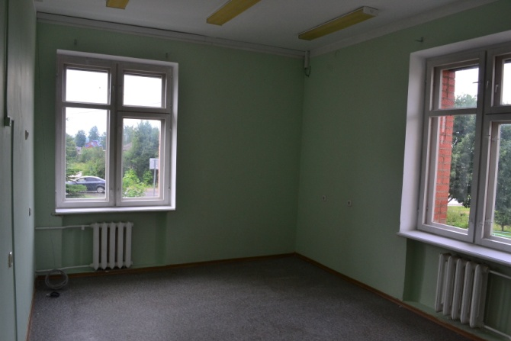
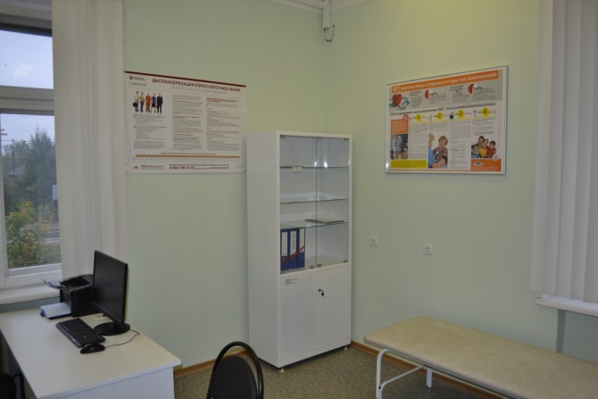
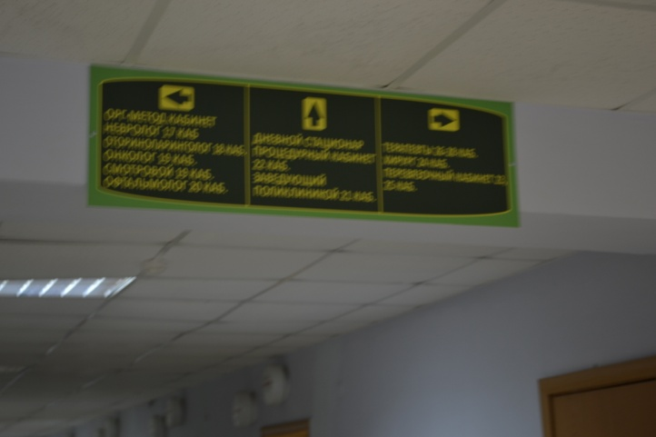
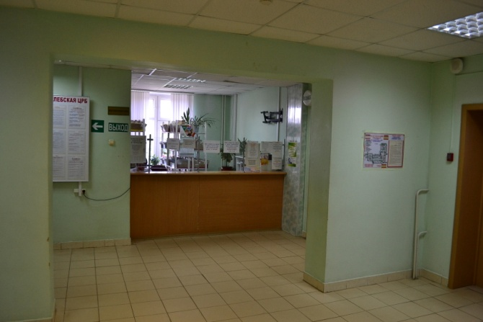
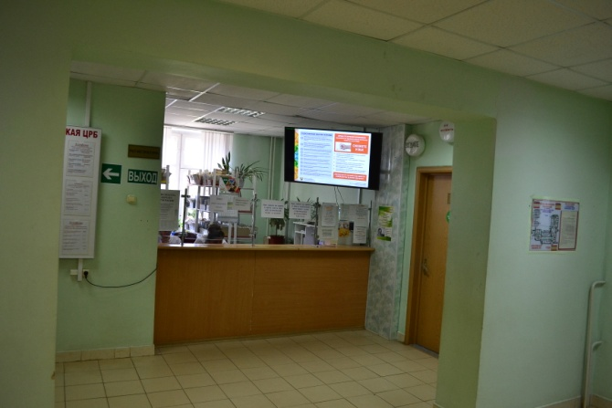
Критерий 1.1. Количество пересечений потоков при проведении диспансеризации, профилактических медицинских осмотров с иными потоками пациентов в поликлинике.
БЫЛО
СТАЛО

Slide 12
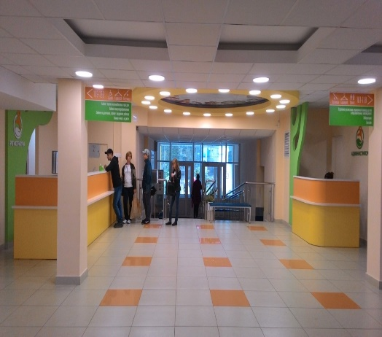
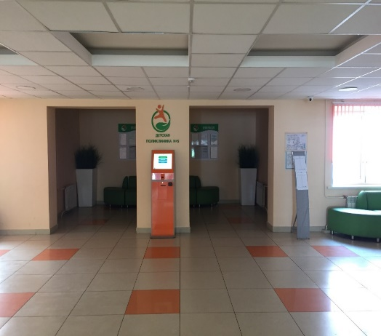
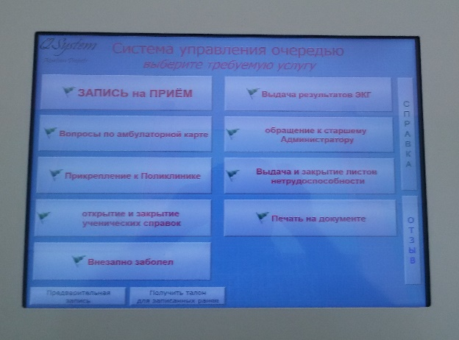
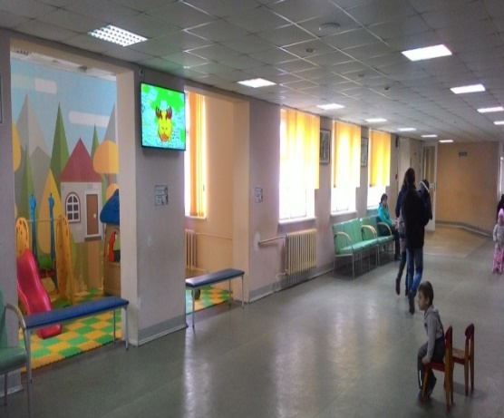
Внедрение Критериев новой модели медицинской организации, оказывающей первичную медико-санитарную помощь
2. Качество пространства
Наименование МО | Показатель | Исходное состояние 17.12.2018 | Текущее состояние 14.06.2019 | Значение критерия
ГБКУЗ ЯО «Центральная городская больница» взрослая поликлиника № 2 ГАУЗ ЯО «Клиническая больница № 2» взрослая поликлиника ГАУЗ ЯО «Клиническая больница № 9» поликлиника № 1 ГБУЗ ЯО «Клиническая больница № 10» детская поликлиника ГУЗ ЯО Детская поликлиника № 5 ГУЗ ЯО «Городская поликлиника № 3 им. Н. А. Семашко» | 2.1Количество мест в зоне (зонах) комфортного ожидания для пациентов | 10 – 12 мест | 15 – 20 мест | Не менее 1 места на 200 посещений плановой мощности
 | 2.2Организация системы навигации в медицинской организации | 30 – 120 сек. | 24 – 29 сек. | Поиск информации не более 30 сек
 | 2.3 Организация рабочих мест по системе 5S | 22% | 78% | Реализованы 3 и более шага
 | 2.4Организация системы информирования в медицинской организации | 16 | 18 | 18 пунктов информации
ГУЗ ЯО Детская поликлиника № 5

Slide 13
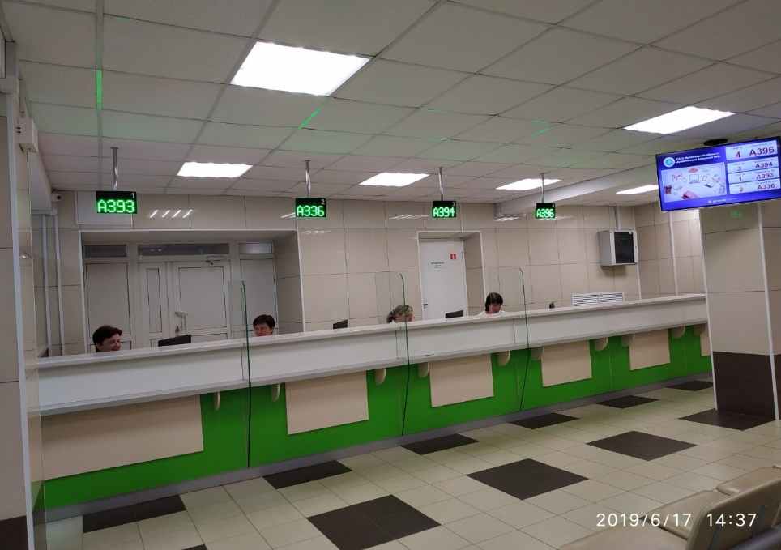
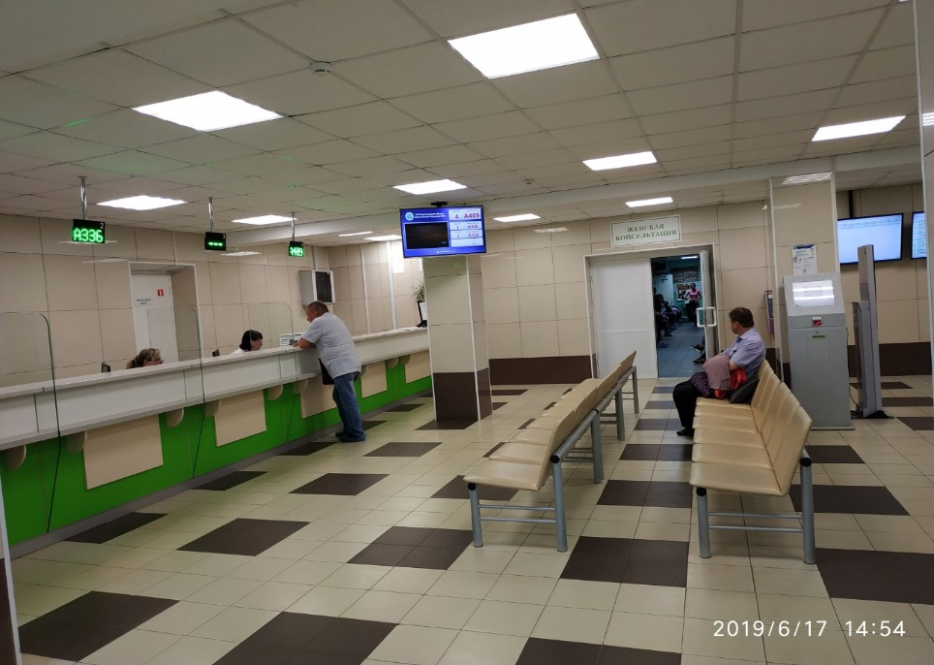
Фронт-офис – Регистратура
ГАУЗ ЯО «Клиническая больница № 9» поликлиника № 1
Справочно-информационная зона
стало
Монитор электронной очереди пациентов в регистратуру
Электронное табло расписания врачей
Комфортный зал ожидания для пациентов

Slide 14
Навигация
ГБКУЗ ЯО «Центральная городская больница» взрослая поликлиника № 2
СТАЛО
стало

Slide 15
Организация рабочих мест по системе 5S
ГУЗ ЯО «Городская поликлиника № 3 им. Н. А. Семашко»
Доля рабочих мест оборудованных по системе 5с
Рабочих мест всего |  | 64
 | оборудовано
месяц | кол-во | доля | план
Январь | 16 | 25% | 25%
Февраль | 31 | 48% | 30%
Март | 41 | 64% | 35%
Апрель | 44 | 69% | 40%
Май | 50 | 78% | 45%
Июнь |  |  | 50%
Июль |  |  | 55%
Август |  |  | 60%
Сентябрь |  |  | 65%
Октябрь |  |  | 70%
Ноябрь |  |  | 75%
Декабрь |  |  | 80%

Slide 16
Внедрение Критериев новой модели медицинской организации, оказывающей первичную медико-санитарную помощь
3. Управление запасами
Наименование МО | Показатель | Исходное состояние 07.02.2018 | Текущее состояние 14.06.2019 | Значение критерия
ГБКУЗ ЯО «Центральная городская больница» взрослая поликлиника № 2 ГАУЗ ЯО «Клиническая больница № 2» взрослая поликлиника ГУЗ ЯО «Городская поликлиника № 3 им. Н. А. Семашко» | 3.1 Процесс снабжения медикаментами, изделиями медицинского назначения и прочими материалами от склада поставщика до медицинской организации | 60-180 | 30 | Уровень запасов на складе медицинской организации не превышает четверти объема годовой закупки. Планируемая экономическая эффективность 322 тыс. рублей в год. По состоянию на 01.06.19 – экономическая эффективность 70 тыс. руб.
Выявленные проблемы:
1. Большой объем запасов расходных материалов (РМ) и изделий медицинского назначения (ИМН) от 60 до 180 дней.
2. Большие временные затраты на поиск необходимых расходных материалов и медицинских изделий до 30 минут. Расходные материалы и медицинские изделия хранятся в разных помещениях.
3. Длительное время ожидания медицинской сестрой при получении расходных материалов со склада до 45 минут.
4 Большие финансовые затраты на закупку РМ и ИМН от 1 329 380 руб. в год до 1 096 380 руб. в год.
Реализованные мероприятия:
1.Выделено помещение под склад для хранения расходных материалов и медицинских изделий с построением внутренней логистики.
2.Рабочее место главной медицинской сестры организовано по системе 5С.
3. Проведено обучение главной медицинской сестры системе работы в программе «1С АПТЕКА». В итоге мы получили сокращение времени на подбор необходимого медицинского изделия до 1 минуты и рациональное использование площадей. Процесс стандартизирован.
4. За счет внедрения процедуры электронной предварительной заявки сократилось время ожидания медицинской сестрой при получении расходных материалов со склада до 2 минут.

Slide 17
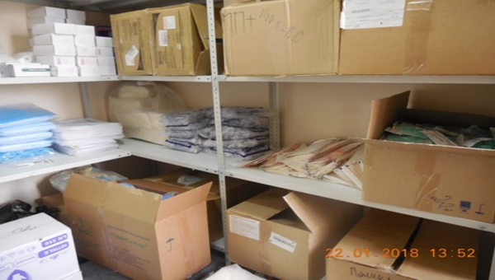
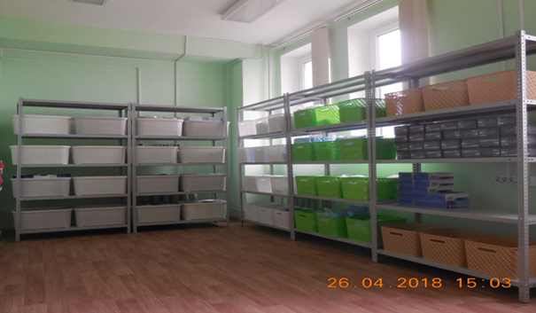
Внедрение Критериев новой модели медицинской организации, оказывающей первичную медико-санитарную помощь
3. Управление запасами
Наименование МО | Показатель | Исходное состояние 17.12.2018 | Текущее состояние 14.06.2019 | Значение критерия
ГБКУЗ ЯО «Центральная городская больница» взрослая поликлиника № 2 ГАУЗ ЯО «Клиническая больница № 2» взрослая поликлиника ГУЗ ЯО «Городская поликлиника № 3 им. Н. А. Семашко» | 3.2 Процесс снабжения медикаментами, изделиями медицинского назначения и прочими материалами и их расходования в медицинской организации осуществляется по принципу «точно вовремя» | 10-21 | 7 | Уровень запасов не превышает недельную норму расходования (для кабинетов врачебного приема, процедурных, перевязочных, кабинетов забора биоматериала). За исключением определенного перечня медикаментов, требующих специальных условий учета и хранения
БЫЛО
Склад расходных материалов
ГБКУЗ ЯО «ЦГБ» взрослая поликлиника № 2
СТАЛО
Проблемы при внедрении.
1.Нарушение сроков поставки расходных материалов и медицинских изделий, предусмотренных контрактными обязательствами.
2.Поставка расходных материалов ненадлежащего качества в нарушение контрактных обязательств.

Slide 18
Внедрение Критериев новой модели медицинской организации, оказывающей первичную медико-санитарную помощь
3. Управление запасами
Мониторинг объемов запасов, в днях
Показатель | Снижение максимального объёма запасов расходных материалов и изделий медицинского назначения, дней
Дата | Текущее состояние | Целевое состояние
11.02.2019 | 180 | 30
25.02.2019 | 120 | 30
11.03.2019 | 90 | 30
25.03.2019 | 30 | 30
08.04.2019 | 30 | 30
22.04.2019 | 30 | 30

Slide 19
Внедрение Критериев новой модели медицинской организации, оказывающей первичную медико-санитарную помощь
3. Управление запасами
Мониторинг объемов запасов, мес./руб.
 | январь | февраль | март | апрель | май | июнь | июль | август | сентябрь | октябрь | ноябрь | декабрь
Запасы на складе | 3 339 164 | 3 204 088 | 3 486 121 | 4 138 691 | 4 070 848
2

Slide 20
Внедрение Критериев новой модели медицинской организации, оказывающей первичную медико-санитарную помощь
4. Стандартизация процессов
Наименование МО | Показатель | Исходное состояние 17.12.2018 | Текущее состояние 14.06.2019 | Значение критерия
ГБКУЗ ЯО «Центральная городская больница» взрослая поликлиника № 2 ГУЗ «Детская поликлиника № 3 ГУЗ ЯО Детская поликлиника № 5 ГУЗ ЯО «Городская поликлиника № 3 им. Н. А. Семашко» | 4.1 Соответствие текущей деятельности медицинской организации стандартизированной работе улучшенных процессов | 100% | 100% | 100% (доля соответствия текущей деятельности разработанным стандартам улучшенных процессов)
 | 4.2 Актуализация стандартов | 0 | 50% | Не менее 1 раза в год, не менее 50% от всех стандартов из п 4.1
 | 4.3 Время добавления ценности на приеме пациентов врачом | 25% | 50% | Не менее 50% от общего времени приема
 | 4.4 Выравнивание нагрузки отдельных сотрудников в процессе приема в одном рабочем помещении | 82/20 | 70/30 | Колебания нагрузки между отдельными сотрудниками, осуществляющими прием в одном рабочем помещении не более 30%
ГОСТ Р 56908— 2016 Бережливое производство. Стандартизация работы. 2017 год

Slide 21
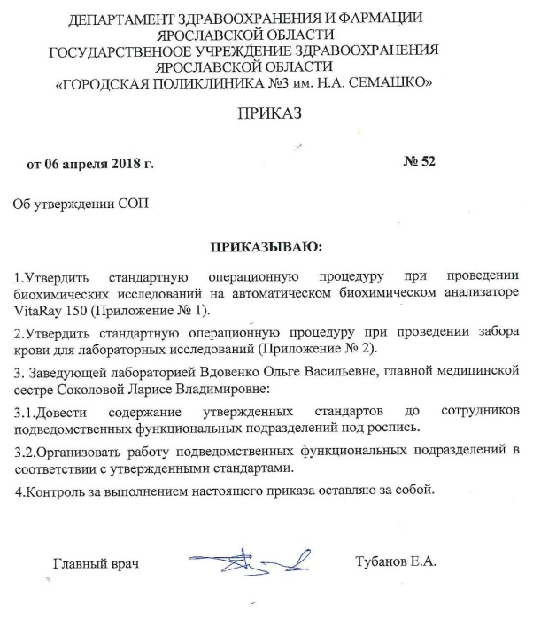
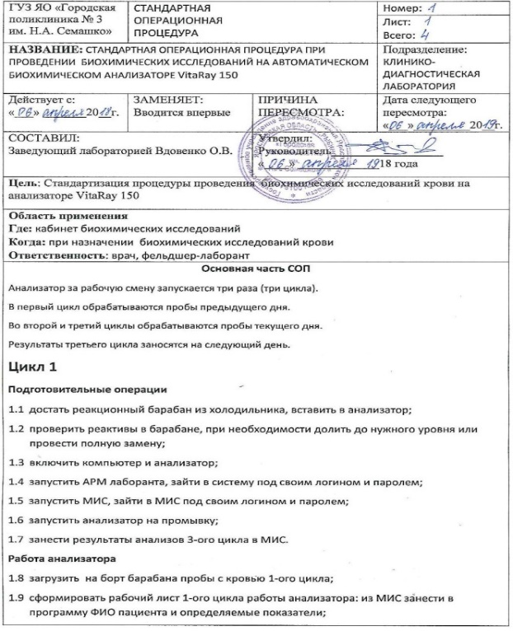
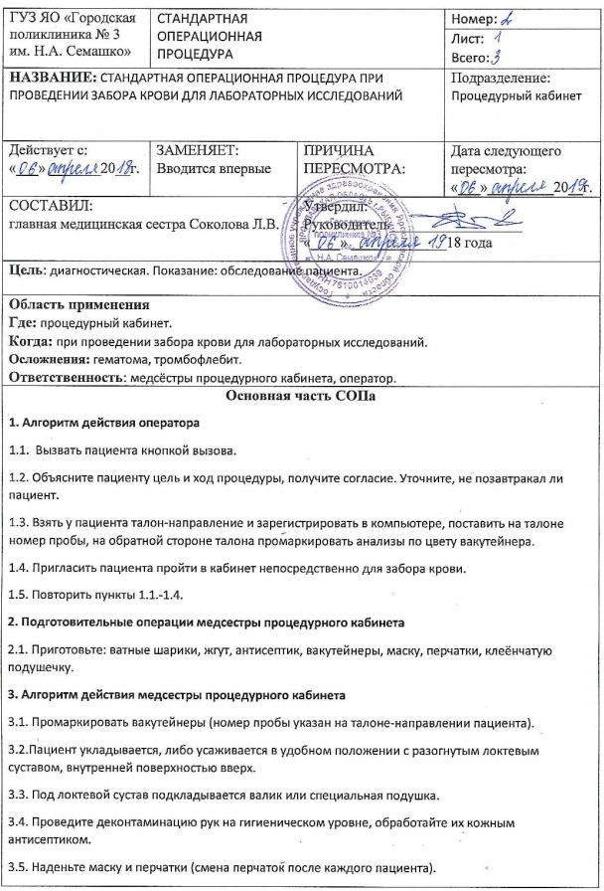
Разработанные стандарты по итогам реализации проекта в ГУЗ ЯО «Городская поликлиника № 3 им. Н. А. Семашко» г. Рыбинск
Этапы стандартизации:
1.Выбор процесса.
2. Анализ текущей деятельности с проведением хронометража и картирования процесса.
3.Выявление потерь
4.Разработка СОК,СОП, алгоритмов.
5.Составление чек-листов.
6.Проведение аудита по чек-листам.
7.Анализ текущей деятельности с проведением хронометража и картирования по чек-листам.
8.Обновление стандарта при выявлении несоответствия или недостатков предыдущего стандарта.
Оптимизация процесса забора крови
Повышение производительности оборудования КДЛ

Slide 22
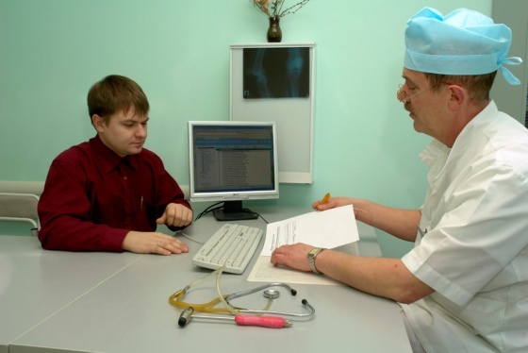
Внедрение Критериев новой модели медицинской организации, оказывающей первичную медико-санитарную помощь
5. Качество медицинской помощи
Наименование МО | Показатель | Исходное состояние 17.12.2018 | Текущее состояние 14.06.2019 | Значение критерия
ГУЗ ЯО «Городская поликлиника № 3 им. Н. А. Семашко» | 5.1 Количество и сумма штрафов/удержаний/ снятий, взысканных страховыми медицинскими организациями по результатам медико-экономического контроля, экспертизы качества медицинской помощи | 11/5 772 | 16/9 075 | Планомерное снижение показателей не менее чем на 5% ежегодно по сравнению с предыдущим годом. Каждый показатель исчисляется количеством/суммой штрафов (удержаний, снятий) на 100 запрошенных СМО медицинских карт ежемесячно (приложение 5)
 | 2019 год | январь | февраль | март | апрель | май | июнь | июль | август | сентябрь | октябрь | ноябрь | декабрь
Снятия и штрафы (руб.) | 125 694 | 0 | 55 342 | 28 804 | 11 894 | 29 654
количество штрафов на 100 карт | 16 | 0 | 17 | 33 | 50 | 25
сумма штрафов на 100 карт | 9 075 | 0 | 11 158 | 13 460 | 198 233 | 11 909
проверено карт (шт.) | 1 385 | 420 | 496 | 214 | 6 | 249
карт со штрафами (шт.) | 222 |  | 86 | 70 | 3 | 63

Slide 23
Внедрение Критериев новой модели медицинской организации, оказывающей первичную медико-санитарную помощь
5. Качество медицинской помощи
Количество и сумма штрафов/удержаний/снятий взысканных СМО на 100 амбулаторных карт

Slide 24
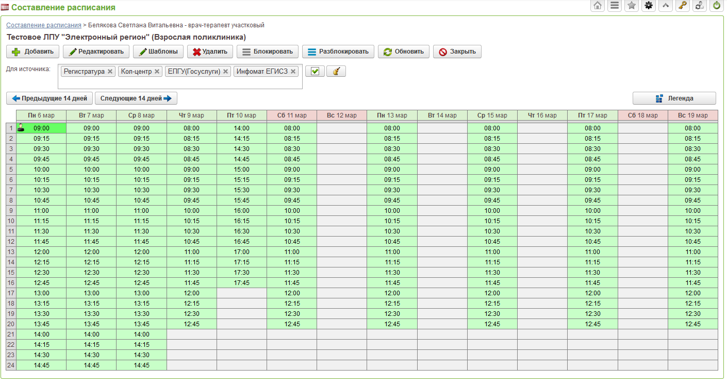
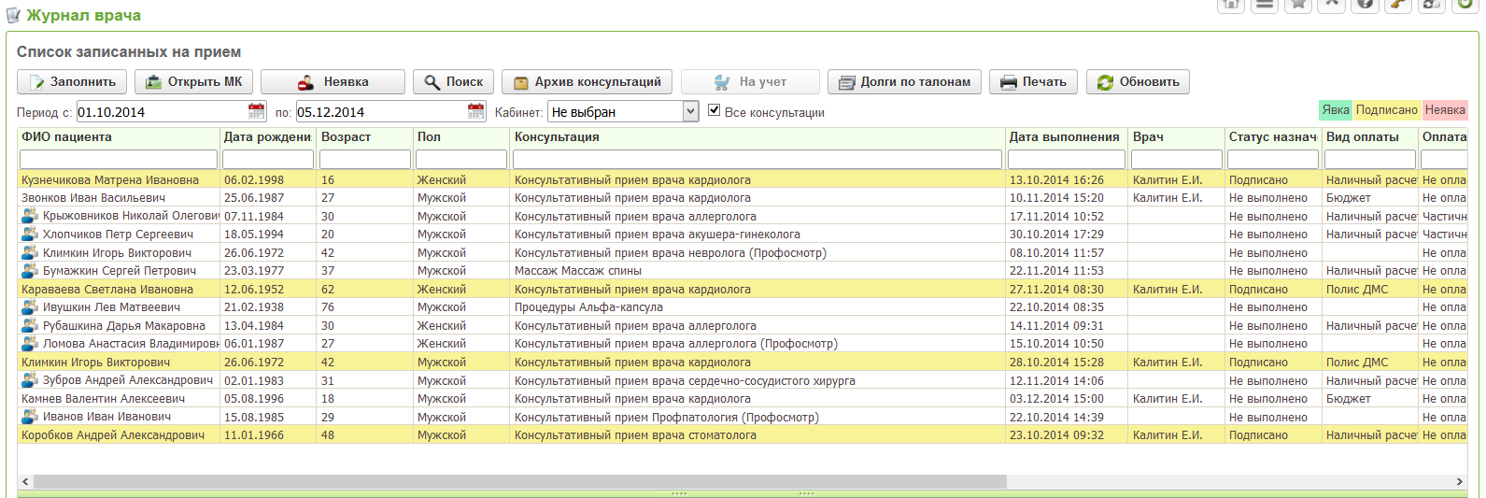
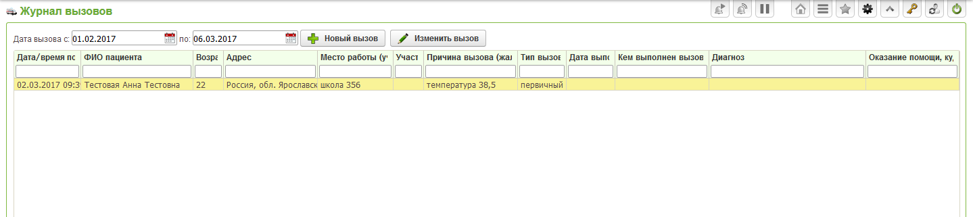
Внедрение Критериев новой модели медицинской организации, оказывающей первичную медико-санитарную помощь
6. Доступность медицинской помощи
Наименование МО | Показатель | Исходное состояние 17.12.2018 | Текущее состояние 14.06.2019 | Значение критерия
ГУЗ ЯО «Городская поликлиника № 3 им. Н. А. Семашко» | 6.1 Обеспечение амбулаторного приема плановых пациентов врачами строго по времени и по предварительной записи | 70% | 90% | Не менее 90% - доля посещений по установленному времени; Не менее 90 % - доля посещений по предварительной записи.
 | 6.2 Обеспечение удаленной записи на прием в медицинские организации | 50% | 80% | Доля записей, произведенных без посещения поликлиники, составляет не менее 50 %
 | 6.3 Обеспечение выполнения профилактического осмотра и/или первого этапа диспансеризации взрослого населения за минимальное количество посещений | 5 | 2 | Не более 3 (трех) посещений

Slide 25
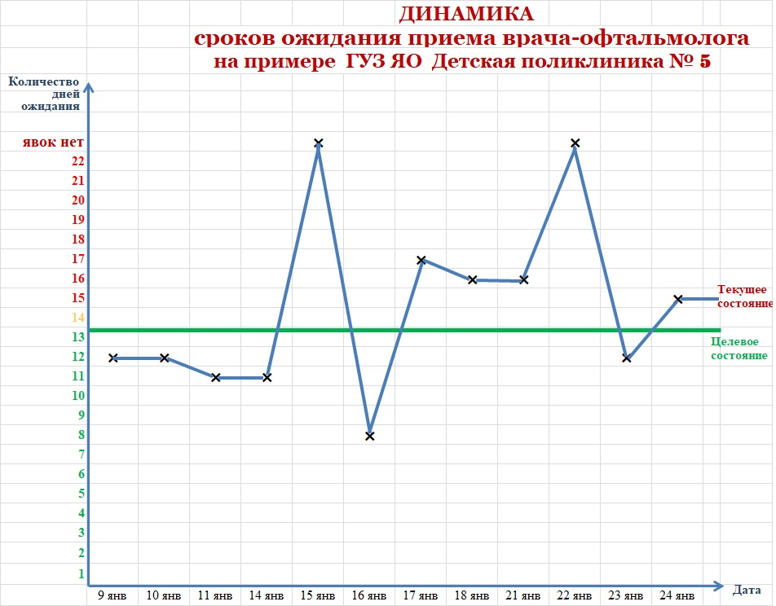
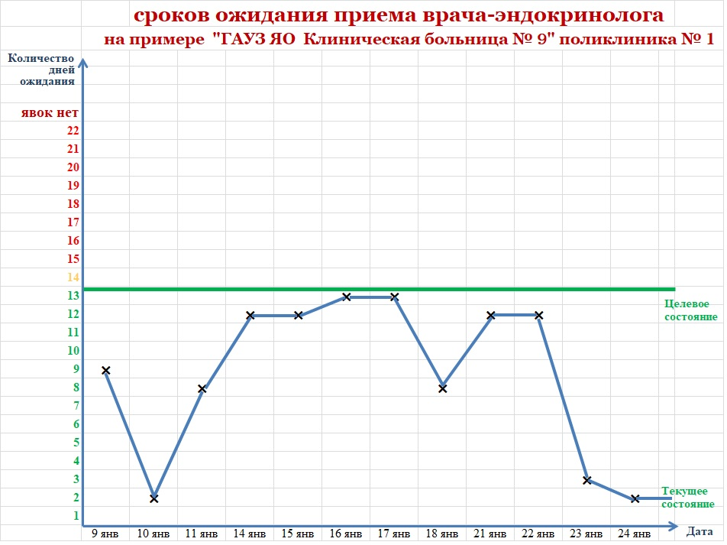
Внедрение Критериев новой модели медицинской организации, оказывающей первичную медико-санитарную помощь
6. Доступность медицинской помощи
Автоматизированный мониторинг предоставления услуги электронной
записи на прием к врачу с учетом норматива сроков ожидания
Мониторинг на примере ГАУЗ ЯО "Клиническая больница № 9", Поликлиника № 5
Специаль-ность | Коли-чество специалистов | Приемных дней | Открыто явок | Свободно явок | В среднем явок по специальности в день | В среднем явок на специа-листа в день | Максимальная дата | Количест-во дней, на которое не выложено расписа-ние (норматив 30 дней) | Первая доступ-ная дата | Рабочих дней ожидания | Норматив срока ожидания приема врача
КБ № 9 поликли-ника №5 | 17 | 19 | 4814 | 1458 | 253 | 15 | 12.07.19 | 5 | 18.06.19 | 2 | 14
Неврология | 1 | 3 | 72 | 0 | 24 | 24 | 21.06.19 | 26 | нет свободных явок | нет свободных явок | 14
Онкология | 1 | 19 | 456 | 121 | 24 | 24 | 12.07.19 | 5 | 21.06.19 | 5 | 14
Оториноларингология | 1 | 6 | 150 | 77 | 25 | 25 | 11.07.19 | 6 | 03.07.19 | 13 | 14
Офтальмо-логия | 2 | 19 | 636 | 63 | 33 | 17 | 12.07.19 | 5 | 04.07.19 | 14 | 14
Терапия | 10 | 19 | 2360 | 753 | 124 | 12 | 12.07.19 | 5 | 18.06.19 | 2 | 14
Хирургия | 1 | 19 | 684 | 418 | 36 | 36 | 12.07.19 | 5 | 18.06.19 | 2 | 14
Эндокрино-логия | 1 | 19 | 456 | 26 | 24 | 24 | 12.07.19 | 5 | 18.06.19 | 5 | 14

Slide 26
Внедрение Критериев новой модели медицинской организации, оказывающей первичную медико-санитарную помощь
7. Вовлеченность персонала в улучшения процессов
Наименование МО | Показатель | Исходное состояние 17.12.2018 | Текущее состояние 14.06.2019 | Значение критерия
ГУЗ ЯО «Городская поликлиника № 3 им. Н. А. Семашко» | 7.1 Вовлеченность руководителей медицинских организаций и их заместителей во внедрение бережливых технологий | 3 | 5 | Не менее 1 проекта по улучшению в год у каждого руководителя МО и его заместителей
 | 7.2 Работа системы подачи и реализации предложений по улучшению | 0 | 50% | Доля реализованных улучшений от принятых предложений составляет не менее 30%, с увеличением на 5% ежегодно
Проекты 2018 года
1.Сокращение времени ожидания забора крови.
2 Повышение производительности оборудования КДЛ.
3. Сокращение времени ожидания приема врача-терапевта. Организация работы кабинета неотложной меди-цинской помощи.
Проекты 2019 года
1. Поставка расходных материалов и изделий медицинского назначения «точно вовремя».
2. Сокращение времени выписки рецепта на льготный лекарственный препарат.
3. Улучшение процесса уборки помещений поликлиники (инсорсинг).
4. Сокращение времени ожидания ЭКГ-исследований.
5 Сокращение времени ожидания ФЛГ-исследований.

Slide 27
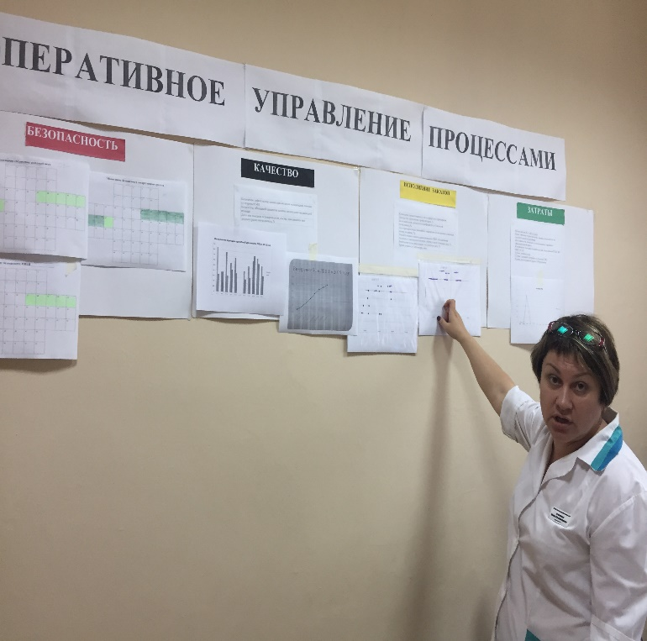
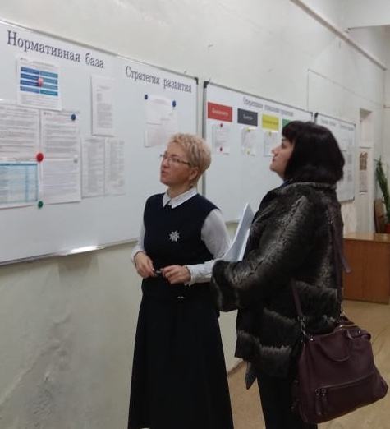
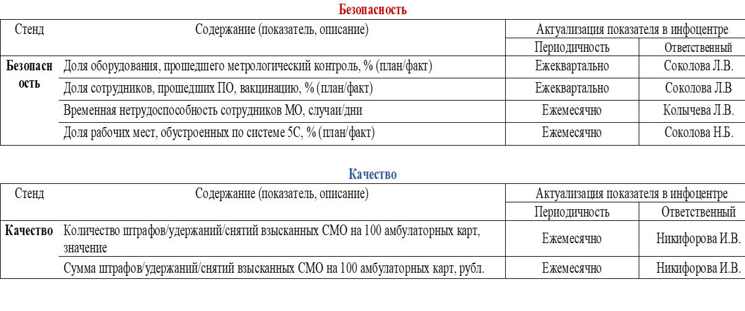
Внедрение Критериев новой модели медицинской организации, оказывающей первичную медико-санитарную помощь
8. Формирование системы управления
Наименование МО | Показатель | Исходное состояние 17.12.2018 | Текущее состояние 14.06.2019 | Значение критерия
ГУЗ «Детская поликлиника № 3» ГУЗ ЯО «Городская поликлиника № 3 им. Н. А. Семашко» ГУЗ ЯО «Городская больница № 1» поликлиника № 2 | Визуальное управление процессами | 0 | 6 | Не менее 5 процессов (в соответствии с блоками системы SQDCM) управляются через инфоцентр

Slide 28
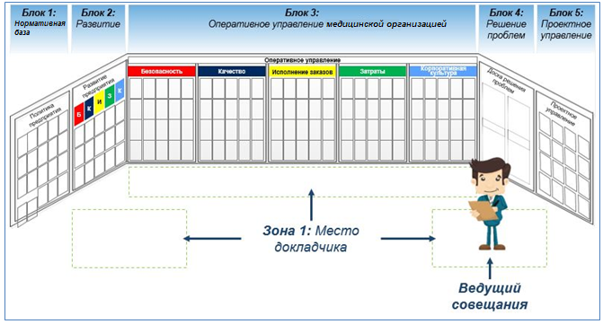
Внедрение Критериев новой модели медицинской организации, оказывающей первичную медико-санитарную помощь
Критерий № 8 Формирование системы управления
8.1 Визуальное управление процессами
Целевое значение:
Не менее 5 процессов (в соответствии с блоками системы SQDCM) управляются через инфоцентр
Источники информации:
Перечень показателей, представленный графиками, диаграммами и пр. элементами визуализации, отражающих динамику того или иного показателя, данные МИС; руководитель медицинской организации и его заместители
Примечание:
Отображаются показатели текущей деятельности медицинской организации, необходимые для принятия руководителем медицинской организации (заместителями руководителя) управленческих решений в отношении безопасности, качества, достижения плановых показателей, финансовых затрат, корпоративной культуры (SQDCM)

Slide 29
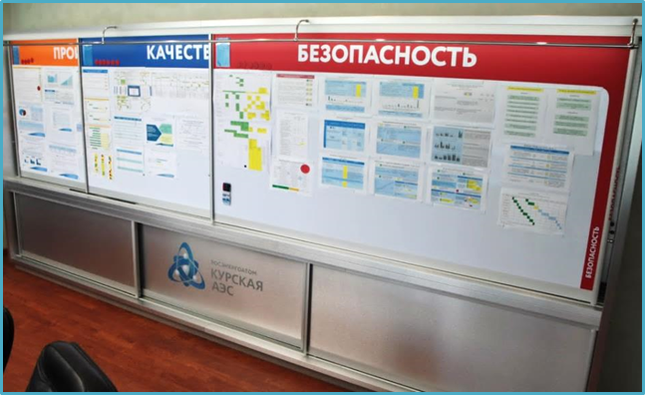
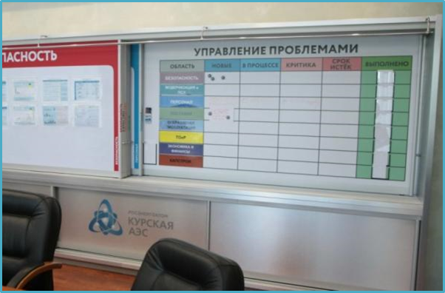
Визуальное управление процессами
Работа над созданием механизма управления процессами– Инфоцентра
Это инструмент агрегации и визуализации информации для оперативного управления и мониторинга производственных и управленческих процессов. Позволяет выявлять на различных уровнях управления проблемы и обеспечивать эффективную коммуникацию между участниками процессов по их оперативному урегулированию

Slide 30
От отдельных проектов – к единой новой модели медицинской организации, оказывающей первичную медико-санитарную помощь
 |  | Сокращение времени ожидания забора крови Процесс "Диагностичес-кие исследования" | Повышение производительности работы оборудования клинико-диагностической лаборатории Процесс техническое обслуживание оборудования | Сокращение времени ожидания приема врача-терапевта. Организация работы кабинета неотложной меди-цинской помощи Процесс "Лечебно-диагностический прием врача" | Поставка расходных материалов и изделий медицинского назначения "точно вовремя". Канбан. Процесс "Снабжение медицинской организации" | Сокращение времени выписки рецепта на льготный лекарственный препарат Процесс "Лекарствен-ное обеспечение" | Оптимизация процесса уборки помещений поликлиники Процесс "Санитарное содержание" | Сокращение времени ожидания ЭКГ-исследований Процесс техническое обслуживание оборудования | Сокращение времени ожидания ФЛГ-исследований Процесс техническое обслуживание оборудования
№ п/п | Показатели
1. Потоки пациентов
1.1 | Количество пересечений потоков при проведении диспансеризации, профилактических медицинских осмотров с иными потоками пациентов в поликлинике | + |  | + |  |  |  | + | +
1.2 | Количество пересечений потоков пациентов при предоставлении платных медицинских услуг и медицинской помощи в рамках территориальной программы государственных гарантий на соответствующий календарный год и плановый период | + |  |  |  |  |  | + | +
1.3 | Последовательность действий пациента в потоке процесса оказания ему медицинской помощи | + |  | + |  | +
2. Качество пространства
2.1 | Количество мест в зоне (зонах) комфортного ожидания для пациентов | + |  | +
2.2 | Организация системы навигации в медицинской организации | + |  | +
2.3 | Организация рабочих мест по системе 5С | + | + | + | + | + | + | + | +
2.4 | Организация системы информирования в медицинской организации | + |  | +
3. Управление запасами
3.1 | Процесс снабжения медикаментами, изделиями медицинского назначения и прочими материалами от склада поставщика до медицинской организации |  |  |  | +
3.2 | Процесс снабжения медикаментами, изделиями медицинского назначения и прочими материалами и их расходования в медицинской организации осуществляется по принципу «точно вовремя» |  |  |  | +

Slide 31
От отдельных проектов – к единой новой модели медицинской организации, оказывающей первичную медико-санитарную помощь
 |  | Сокращение времени ожидания забора крови Процесс "Диагностичес-кие исследования" | Повышение производительности работы оборудования клинико-диагностической лаборатории Процесс «Техническое обслуживание оборудования» | Сокращение времени ожидания приема врача-терапевта. Организация работы кабинета неотложной меди-цинской помощи Процесс "Лечебно-диагностический прием врача" | Поставка расходных материалов и изделий медицинского назначения "точно вовремя". Канбан. Процесс "Снабжение медицинской организации" | Сокращение времени выписки рецепта на льготный лекарственный препарат Процесс "Лекарствен-ное обеспечение" | Оптимизация процесса уборки помещений поликлиники Процесс "Санитарное содержание" | Сокращение времени ожидания ЭКГ-исследований Процесс техническое обслуживание оборудования | Сокращение времени ожидания ФЛГ-исследований Процесс техническое обслуживание оборудования
№ п/п | Показатели
4. Стандартизация процессов
4.1 | Соответствие текущей деятельности медицинской организации разработанным стандартам улучшенных процессов | + | + | + | +
4.2 | Обновление стандартов | + | + | + | +
4.3 | Максимально возможное время добавления ценности на приеме пациентов врачом | + |  | +
4.4 | Выравнивание нагрузки отдельных сотрудников в процессе приема в одном рабочем помещении | + |  | +
5. Качество медицинской помощи
5.1 | Количество и сумма штрафов/удержаний/снятий, взысканных страховыми медицинскими организациями по результатам медико-экономического контроля, экспертизы качества медицинской помощи
6. Доступность медицинской помощи
6.1 | Обеспечение амбулаторного приема плановых пациентов врачами строго по времени и по предварительной записи | + |  | + |  | +
6.2 | Обеспечение удаленной записи на прием в медицинские организации (через Интернет, колл-центр) | +
6.3 | Обеспечение выполнения профилактического осмотра и/или диспан-серизации взрослого населения за минимальное количество посещений | + |  |  |  |  |  | + | +
7. Вовлеченность персонала в улучшения процессов
7.1 | Вовлеченность руководителей медицинских организаций и их заместителей во внедрение бережливых технологий
7.2 | Работа системы подачи и реализации предложений по улучшению
8. Формирование системы управления
8.1 | Визуальное управление процессами | + | + | + | + | + | + | + | +
9. Эффективность использования оборудования
9.1 | Производственная нагрузка оборудования (далее – ПН) |  | + |  |  |  |  | + | +

Slide 32
Визуальное управление процессами

Slide 33
Визуальное управление процессами

Slide 34
Визуальное управление процессами
Исполнение заказа

Slide 35
Визуальное управление процессами

Slide 36
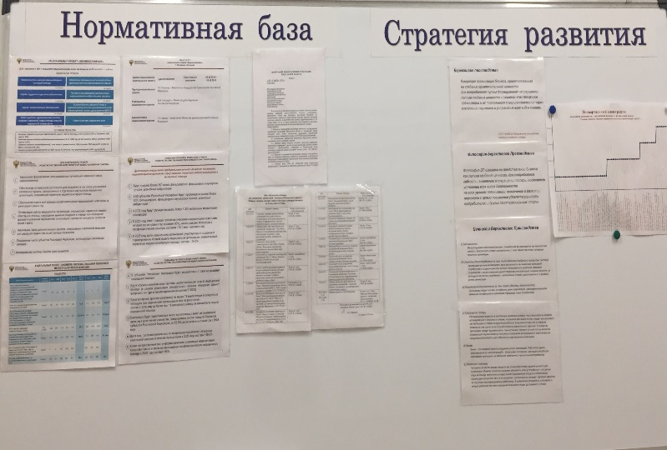
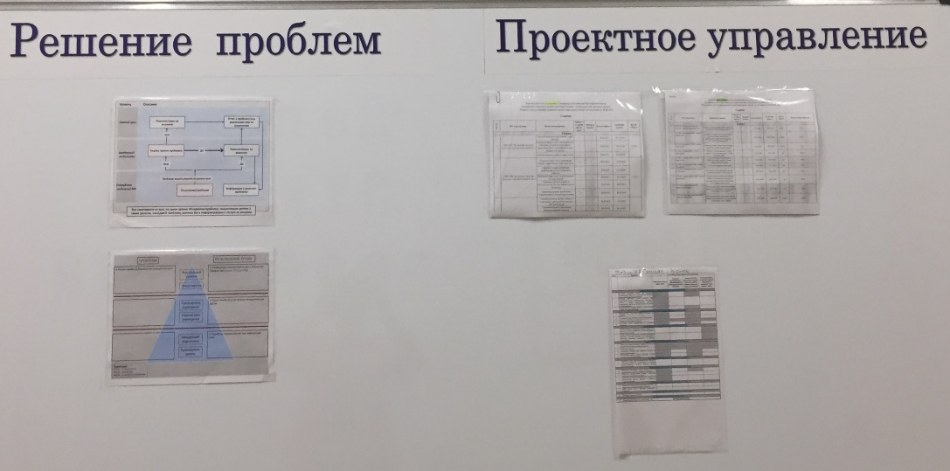
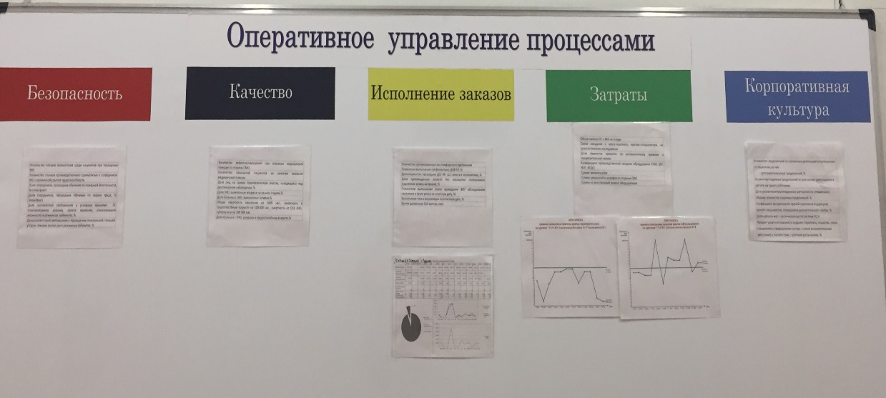
Визуальное управление процессами

Slide 37
Внедрение Критериев новой модели медицинской организации, оказывающей первичную медико-санитарную помощь
9. Эффективность использования оборудования
Наименование МО | Показатель | Исходное состояние 17.12.2018 | Текущее состояние 14.06.2019 | Значение критерия
ГУЗ ЯО «Городская поликлиника № 3 им. Н. А. Семашко» ГБУЗ ЯО «Ростовская ЦРБ» поликлиника для взрослых ГУЗ Пречистенская ЦРБ поликлиника | Производственная нагрузка оборудования (далее – ПН) | 84 | 91 | Коэффициент: не менее 80% в отношении оборудования, используемого в диагностических целях, кроме оборудования КДЛ
Лист Расчета Производственной нагрузки оборудования КДЛ (ПН)
Кабинет: |  |  |  | Оборудование: |  |  | Плановая мощность: |  |  | Месяц: |  | Расчеты произвел:
КДЛ |  |  |  | Биохимический анализатор |  |  | 111 проб |  |  | июнь
Рабочие дни месяца | Количество пациентов, чел. | Общее время работы, (Тобщ.), мин. | Сумма времени, затраченного на проведения исследований пациентов (Тфакт), мин | Время плановых простоев (Тпп), мин |  |  | Время простоев (Тп), мин. |  |  |  | Производственная нагрузка оборудования, %
 |  |  |  | технологические перерывы, мин | плановое техническое обслуживание, мин, | обеденные перерывы, мин | поломка | первоначальный запуск оборудования | переналадки и регулировки | кратковременная остановка без отказа оборудования
1 | 45 | 420 | 338 | 10 | 40 |  |  | 10 |  | 22 | 91
2 | 78 | 420 | 338 | 10 | 40 |  |  | 10 |  | 22 | 91 | веселова
3 | 75 | 420 | 338 | 10 | 40 |  |  | 10 |  | 22 | 91 | веселова
4 | 72 | 420 | 338 | 10 | 40 |  |  | 10 |  | 22 | 91 | веселова
5 | 53 | 420 | 338 | 10 | 40 |  |  | 10 |  | 22 | 91 | веселова
6 | 101 | 420 | 318 | 10 | 60 |  |  | 10 |  | 22 | 91 | веселова
7 | 98 | 420 | 318 | 10 | 60 |  |  | 10 |  | 22 | 91 | веселова
8 | 78 | 420 | 338 | 10 | 40 |  |  | 10 |  | 22 | 91 | веселова
Внедрена СОП технического обслуживания биохимического анализатора.
Разработан и внедрен Регламент технического обслуживания отделения функциональной диагностики.

Slide 38
Принципы и инструменты бережливого производства, применяемые при реализации проектов по улучшению в медицинских организациях Ярославской области
Инструменты бережливого производства:
1. Карта потока
создания ценности
продукта/услуги
2. Система 5S
3. Визуализация
4. Канбан
5. Система TPM (Total Productive Maintenance) всеобщего ухода за оборудованием
6. Кайдзен (Kaizen) – непрерывное совершенствование
7. JIT (just in time) – «точно вовремя»
Принципы бережливого производства:
1. Организация потока создания ценности для потребителя
2. Сокращение потерь
3. Визуализация и прозрачность
4. Принятие решений, основанных на фактах
5. Установление долговременных отношений с поставщиками

Slide 39





Популяризация Проекта в СМИ и сети Интернет
Сайт | http://yarocmp.zdrav76.ru/рц-пмсп-76
Страница в Фейсбуке | https://www.facebook.com/Региональный-центр-организации-первичной-медико-санитарной-помощи-ЯО-544609559259304
Страница Вконтакте | https://vk.com/76pmsp
Страница в Инстаграм | rcpmsp76

Slide 40

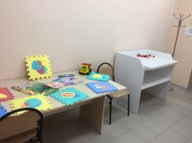
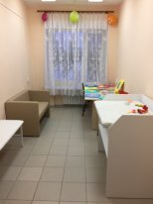
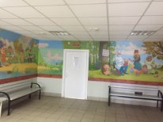
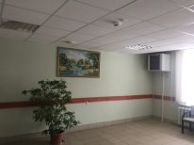
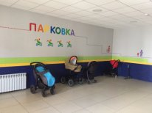
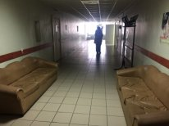
Создание новой модели медицинской организации, оказывающей первичную медико-санитарную помощь
"...дело не в том, чтобы появилась вывеска "Бережливая поликлиника". Главное, чтобы люди наконец почувствовали уважительное, по-настоящему бережное отношение к себе, к своему здоровью со стороны государства" из Послания Президента РФ В. В. Путина Федеральному Собранию РФ 20.02.2019
Тутаевская ЦРБ детская поликлиника
Некоузская ЦРБ поликлиника № 1
Детская поликлиника № 5

Slide 41

Департамент здравоохранения и фармации Ярославской области
СПАСИБО ЗА ВНИМАНИЕ!

